Slide 1


Proyecto Mujer E
Equitativa e Incluyente
Aliado:
Gobernación de Risaralda

Slide 2

Hace referencia a la tenacidad, poder y fuerza que caracteriza a la mujer, no solo en el ámbito familiar, sino también en su comunidad; conviértelas en ejes de sinergia y pilares fundamentales para el desarrollo colectivo.

Slide 3

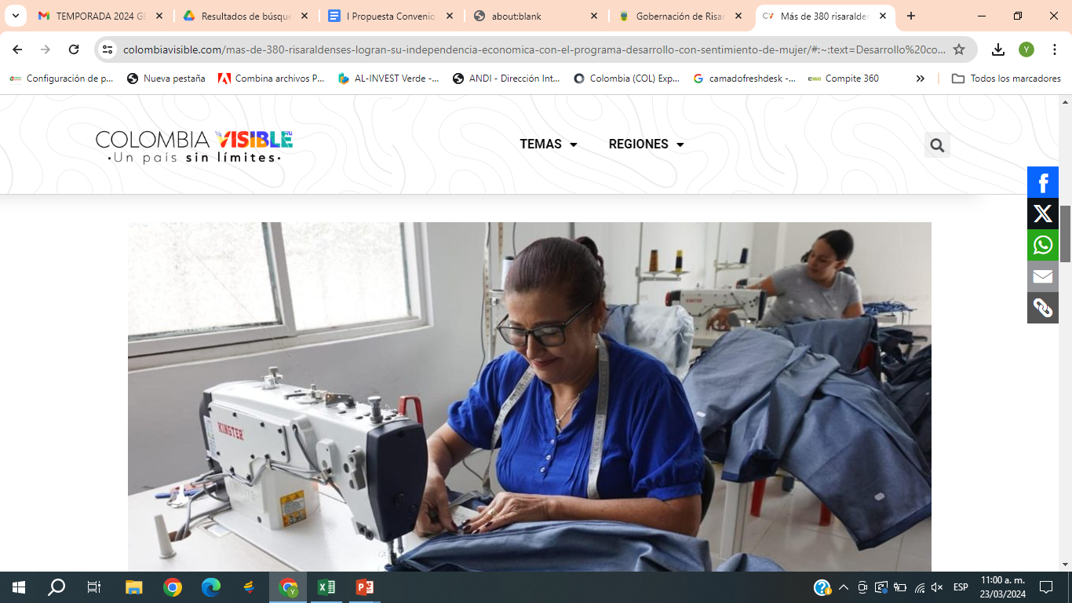
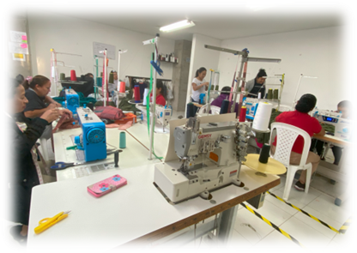
Surge como una iniciativa de continuidad del trabajo social y productivo con las Mujeres Risaraldenses, fortaleciendo sus capacidades de emprendimiento, asociatividad y de empoderamiento femenino realizado en los últimos años en el departamento.

Slide 4





Antecendentes del Programa 2022-2023
➢Capacitación en la elaboración de insumos de dotación y/o prendas de vestir
➢Caracterización sociodemográfica
y de conocimientos técnicos
para 270 mujeres en situación de vulnerabilidad.
Asistencia técnica en la aplicación del modelo "Escuela de liderazgo para la mujer"
Dotación de los insumos, materia prima y herramientas para la capacitación en la elaboración de las prendas de vestir.
➢➢Puesta en marcha del encadenamiento productivo y articulación comercial.
Diseño de la estrategia de internacionalización.
Validación de las instalaciones locativas y distribución de las plantas de confección.

Slide 5


Objetivo de la propuesta
Aunar esfuerzos técnicos, administrativos y financieros para la generación de capacidades y competencias blandas, en la asociación de talleres productivos de la confección de Risaralda, conformadas por población en situación de vulnerabilidad, para el fortalecimiento integral del ecosistema moda en el departamento.
40%
60%

Slide 6


El proyecto, promueve el desarrollo económico y empresarial, fortalece el emprendimiento liderado por mujeres en condición de vulnerabilidad del departamento, se encuentra alineada con criterios de equidad de género, empleo digno y empoderamiento femenino.

Slide 7

1. Objetivo General del Programa
Modelo Empresarial
1.1
Implementar el modelo empresarial para la competitividad y sostenibilidad de los talleres productivos del sector confección de Risaralda.
Fortalecimiento Técnico
1.2
Fortalecer las capacidades comerciales, técnicas y habilidades blandas para el desarrollo de los talleres productivos para su autosostenibilidad en la confección de prendas de vestir.
Asistir técnicamente la puesta en marcha de encadenamientos productivos y del modelo empresarial para atender empresas ANCLA del Departamento.
Fortalecimiento Comercial
1.3
Articulación con las empresas ANCLAS, para configurar los talleres del sector de la confección. Estrategia para la autosostenibilidad de los mismos.
Fortalecimiento de habilidades blandas
1.4
Transferencia de saberes con enfoque de género.

